Slide 1
二次方程式の解法

Slide 2
今日の目標
宿題の答え合わせ。
平方完成の技術をしっかり身につけて二次方程式の解の公式を自分で導けるようにする。

Slide 3
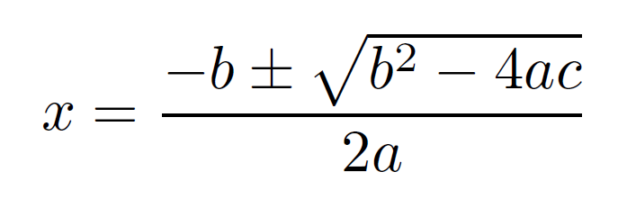

二次方程式の解法
二次方程式（${ax}^{2}+bx+c=0$ （a≠0））
の解の公式を導く。

Slide 4

この式を同値変形していく。

Slide 5
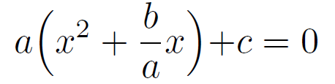
aで括ろう

Slide 6
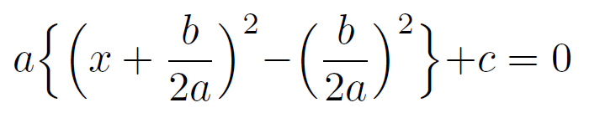
平方完成 重要テクニック！

Slide 7
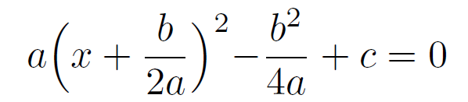
中括弧を外す

Slide 8
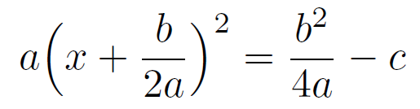
移項する

Slide 9
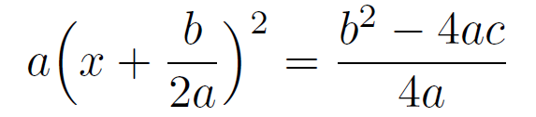
分数をまとめる

Slide 10
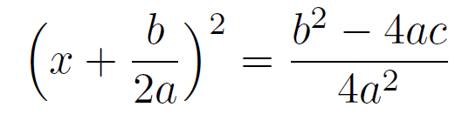
両辺をaで割る

Slide 11
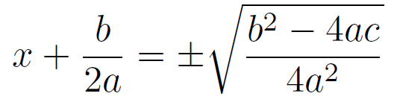
両辺の平方根をとる

Slide 12
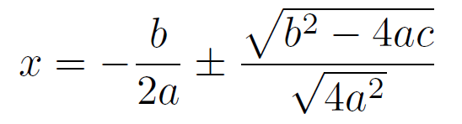
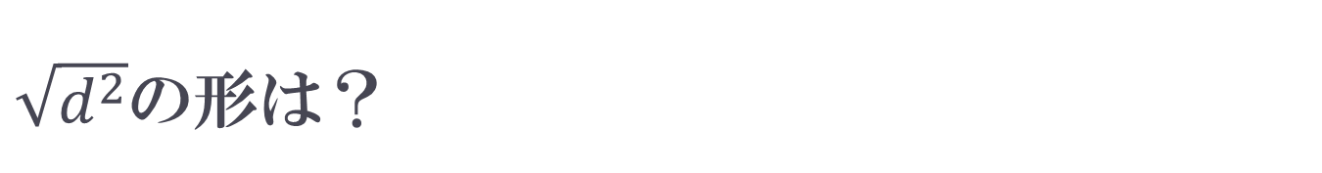
$\sqrt{d^{2}}$の形は？

Slide 13
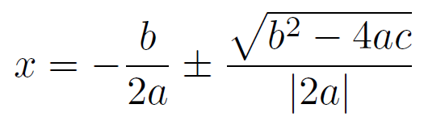
こうなる （ルートを外す）

Slide 14
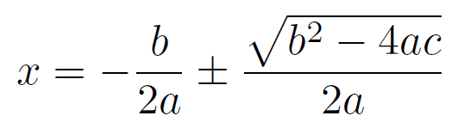
絶対値は外せる

Slide 15
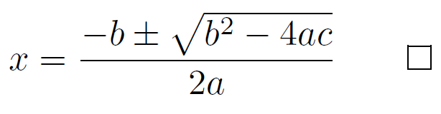
分数をまとめて完成！

Slide 16
ちょっと休憩
３次方程式の解の公式は？
４次方程式の解の公式は？
５次方程式の解の公式は？
…
n次方程式の解の公式は？
http://www.wolframalpha.com/

Slide 17

確認問題 次の方程式を解きなさい

Slide 18
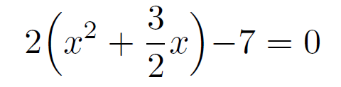
２で括る

Slide 19
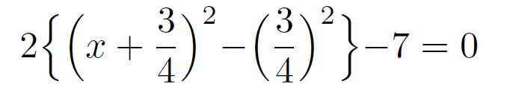
平方完成！

Slide 20
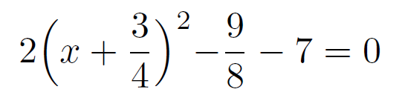
中括弧を外す

Slide 21
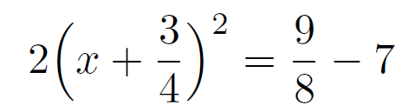
移項する

Slide 22
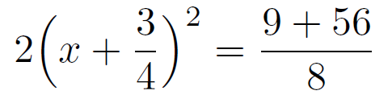
計算・・・

Slide 23
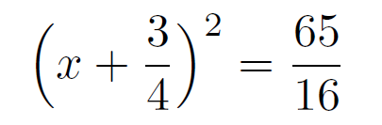
計算・・・

Slide 24
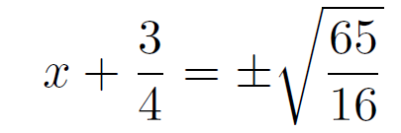
両辺の平方根をとる

Slide 25
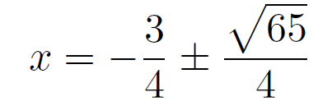
移項する

Slide 26
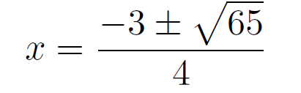
完成！

Slide 27
お疲れ様でした！

